Slide 1


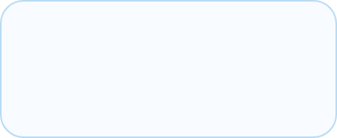
LockIn
Freelance Job Marketplace
Anggota
Satrio Atalla Rahardjo (2406413666)
Fernanda Raeka YP (2406415791)
Steven (2406359600)
Toriq Fathoni Dezi (2406487115)

Slide 2






Latar Belakang & Skenario
Skenario Proyek
2 User Utama
LockIn diciptakan sebagai wadah bagi freelancer untuk bekerja secara serius (100% fokus) dengan sistem keamanan yang menjamin hak pekerja dan pemberi kerja.
Freelancer: Mencari dan mengerjakan proyek.
Client: Memposting lowongan, mengelola pelamar, dan memberikan review.

Slide 3

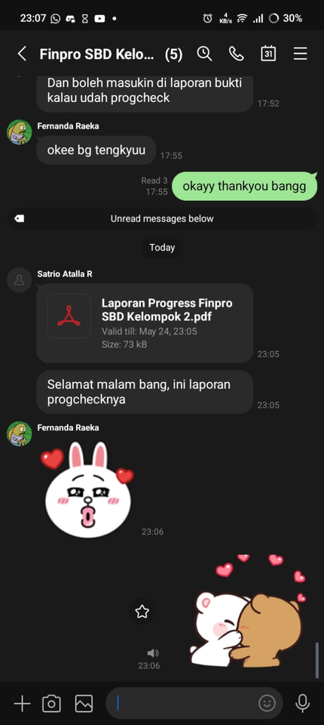
Bukti Progress Report

Slide 4
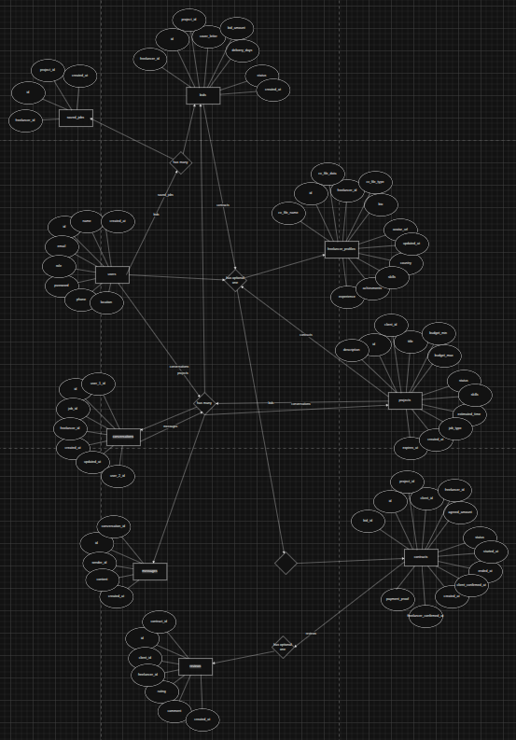
Unified Modeling Language
LINK: UML

Slide 5
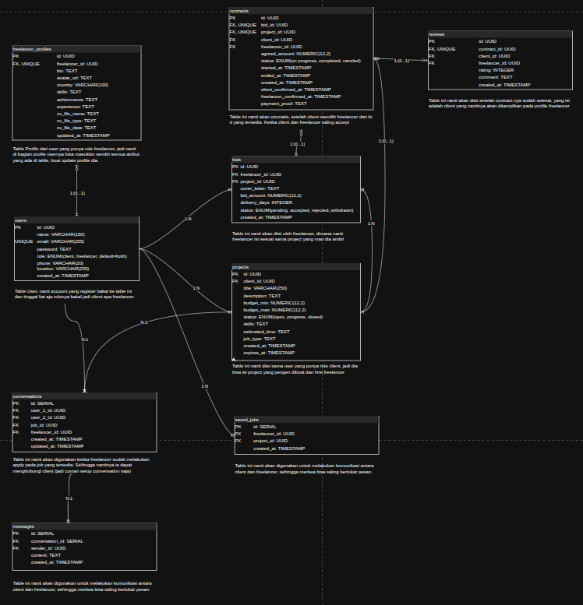
Entity Relationship Diagram
Link: ERD

Slide 6
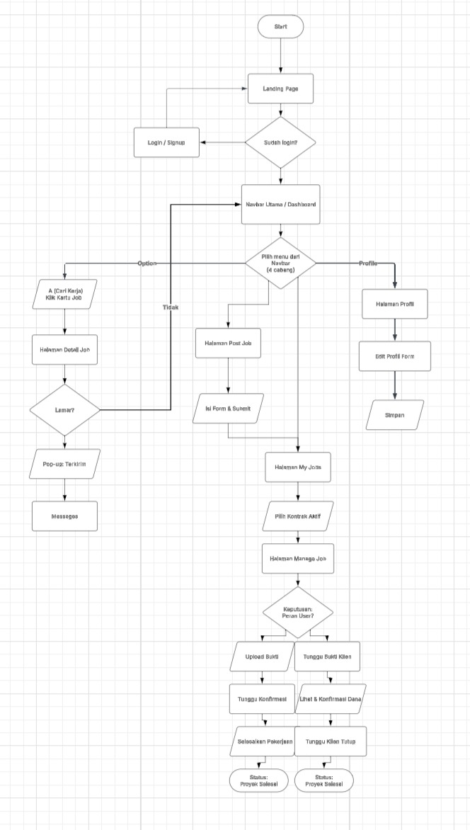
Alur Logika Aplikasi

Slide 7





Alur Logika Aplikasi
Workflow Freelancer
Apply
Workflow Client
Post a job
Pilih Freelancer
Kerjaan Selesai
Bayar!

Slide 8




Database & Tech Stack
PostgreSQL Tables
Teknologi
Users, Projects, Contracts, Messages, Reviews.
Frontend: Next.js / React
Backend: Node.js / Express
Storage: PostgreSQL

Slide 9

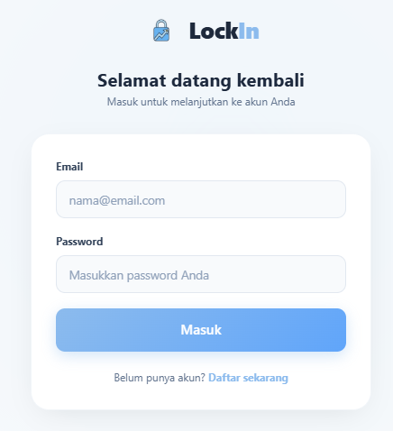
Demo: Login
Fitur Utama
User diminta untuk login dengan mengisi email dan password dari akun yang sudah ada. Jika user ingin membuat akun baru, dapat menekan tombol “Daftar Sekarang”
File: my-jobs.tsx, projectController.js, projectService.js

Slide 10
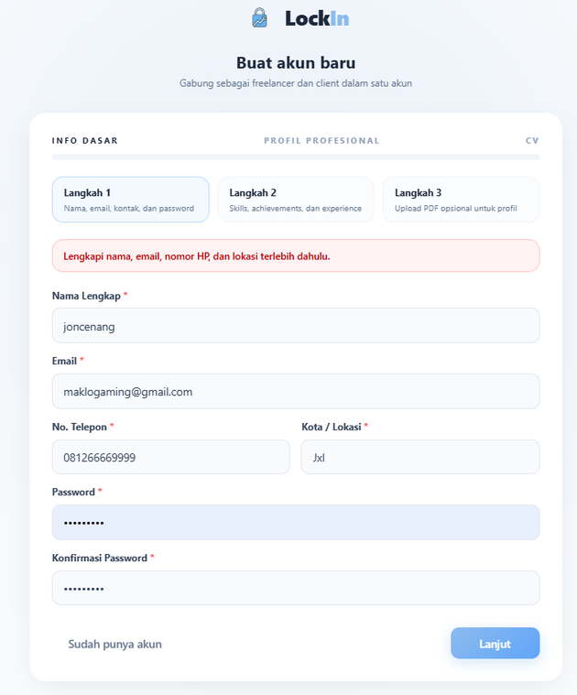
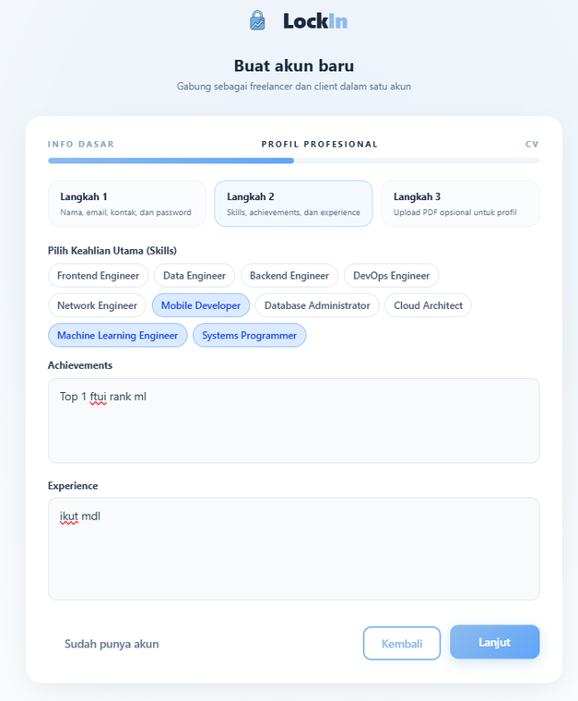
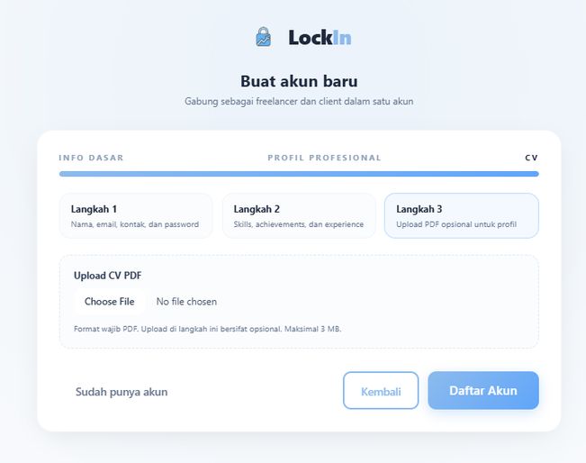
Demo: Register

Slide 11
Demo: Register
Fitur Utama
Terdapat 3 Langkah untuk register:
Langkah 1: Mengisi biodata seperti nama, email, no. telpon, password, dan tulis ulang password.
Langkah 2: Memilih skill yang dikuasai, mendeskripsikan kemampuan, dan jmendeskripsikan achievement yang pernah diraih.
Langkah 3: Disini user diminta untuk mengupload file CV.
File: register.tsx, userController.js

Slide 12
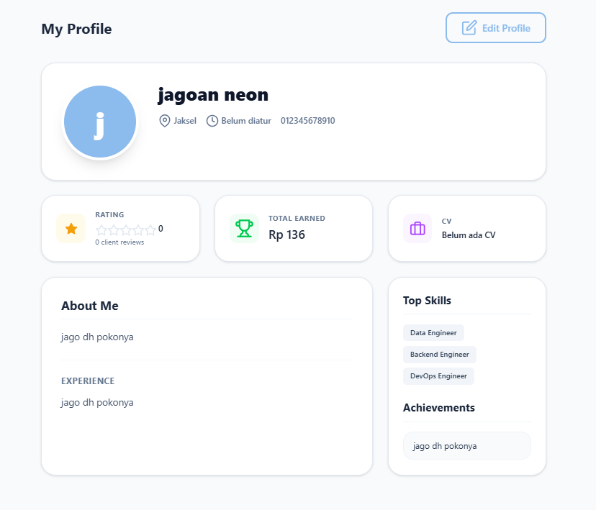
Demo: Profile
Fitur Utama
User dapat melihat profile miliknya yang berisi about me, experiences, skills, dan juga achievement.
Kita juga dapat melihat total pembayarang yang telah diterima dan juga file CV yang telah kita upload.
Untuk rating masih menggunakan dummy.
Jika user ingin mengedit profile, dapat menekan tombol “Edit Profile”.
File: profile.tsx, freelancerProfileController.js, freelancerSkillController.js

Slide 13
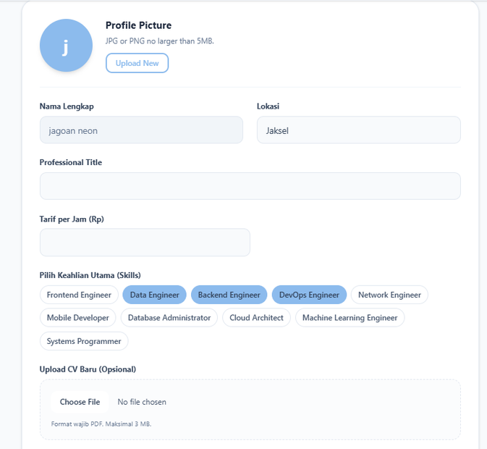
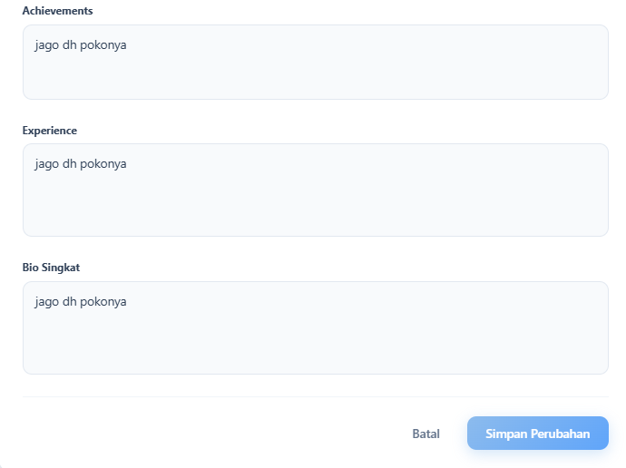
Demo: Edit Profile
Fitur Utama
User dapat mengedit Profile yang telah dibuat sebelumnya mulai dari foto profil, nama, lokasi, skill, file CV, dll.
File: profile.tsx, freelancerProfileController.js, freelancerSkillController.js

Slide 14
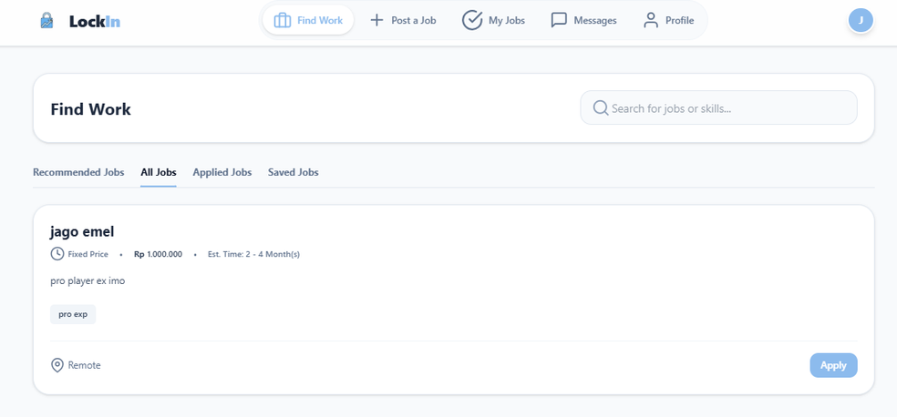
Demo Freelancer : Find Work
Fitur Utama Freelancer
Terdapat 4 tab:
Recommended jobs: Menampilkan job yang memiliki kriteria skill sesuai dengan skill yang kita miliki.
All Jobs: Menampilkan semua job.
Applied Jobs: Menampilkan job yang sudah kita apply.
Saved Jobs: Menampilkan job yang kita “Saved” dengan cara membuka detail job tersebugt lalu tekan “Save Job”.
File: shared.tsx, projectController.js, savedJobController.js, bidController.js

Slide 15
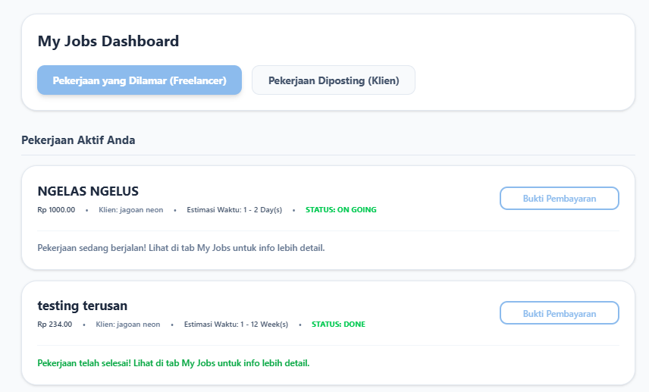
Demo Freelancer : My Jobs
Fitur Utama Freelancer
Freelancer dapat melihat list job yang sudah mereka apply dan juga yang sudah tuntas.
File: my-jobs.tsx, projectController.js

Slide 16
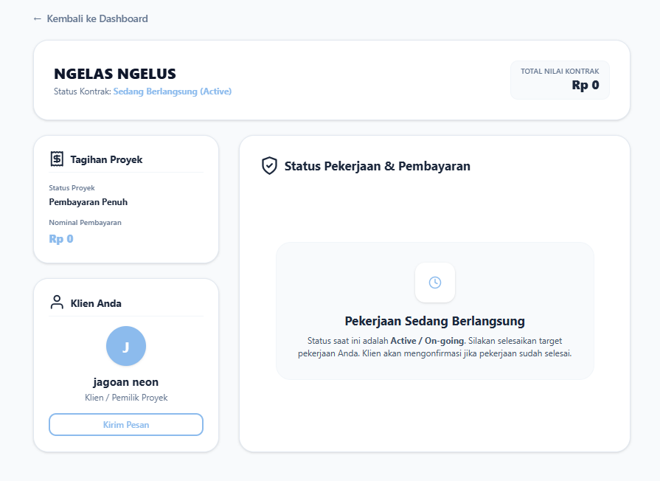
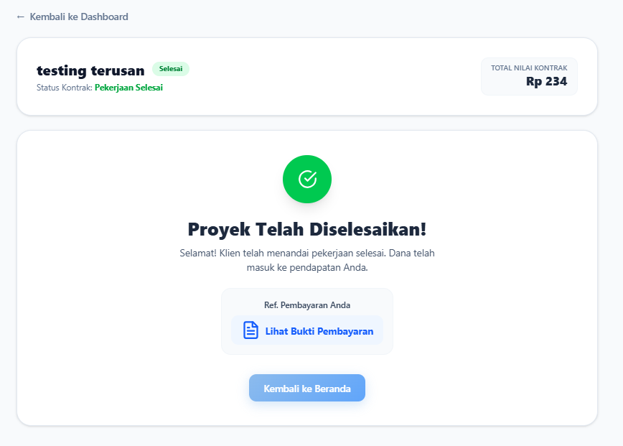
Demo Freelancer : Page Pembayaran
File: manage-job.tsx, contractController.js

Slide 17
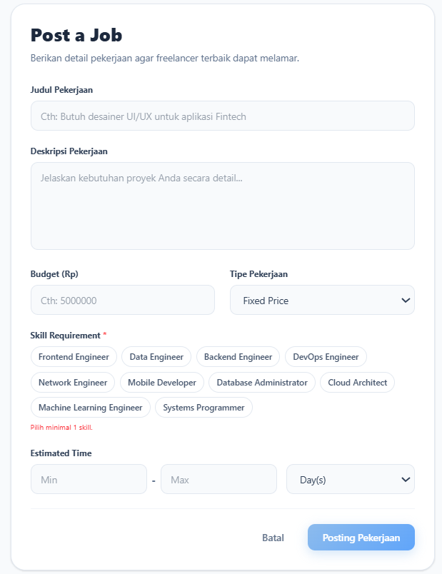
Demo Client : Post a Job
Fitur Utama Klien
Membuat pekerjaan baru yang nantinya dapat di-apply oleh pelamar
File: post-job.tsx

Slide 18
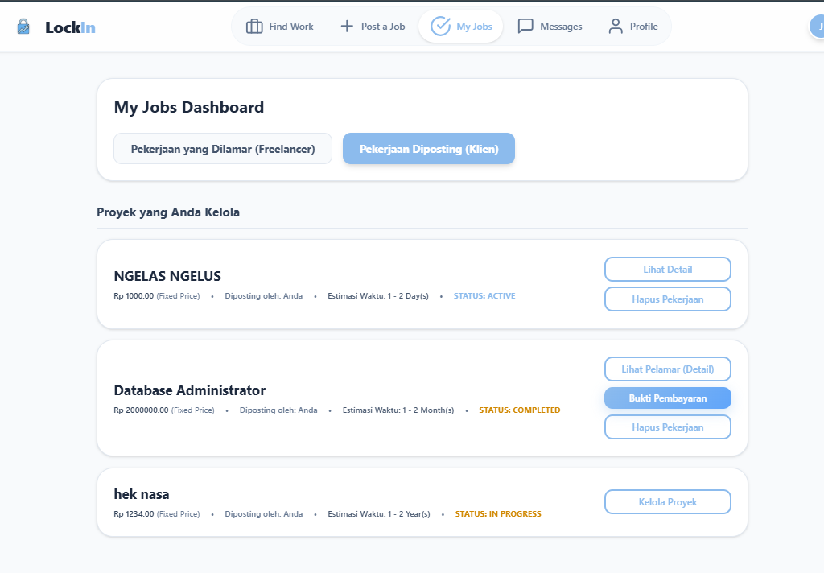
Demo Client : My Job (Client)
Fitur Utama Klien
Melihat daftar pekerjaan yang telah dibuat. Pekerjaan memiliki 3 status, yaitu:
ACTIVE: Belum meng-accept satupun pelamar.
IN PROGRESS: Sudah meng-accept 1 pelamar, namun pekerjaan belum selesai.
COMPLETED: Pekerja sudah menyelesaikan kerjaannya dan client sudah mengirimkan bukti pembayaran
File: my-jobs.tsx, projectController.js, projectService.js

Slide 19
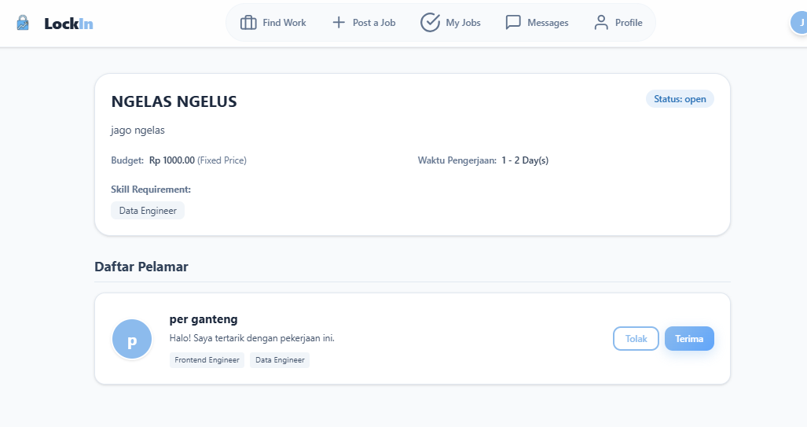
Demo Client : Job Detail
Fitur Utama Klien
Client dapat melihat detail pekerjaan dan juga list pelamar yang melamar ke pekerjaan tersebut.
Disini client dapat menerima ataupun menolak client
File: manage-applicants.tsx

Slide 20
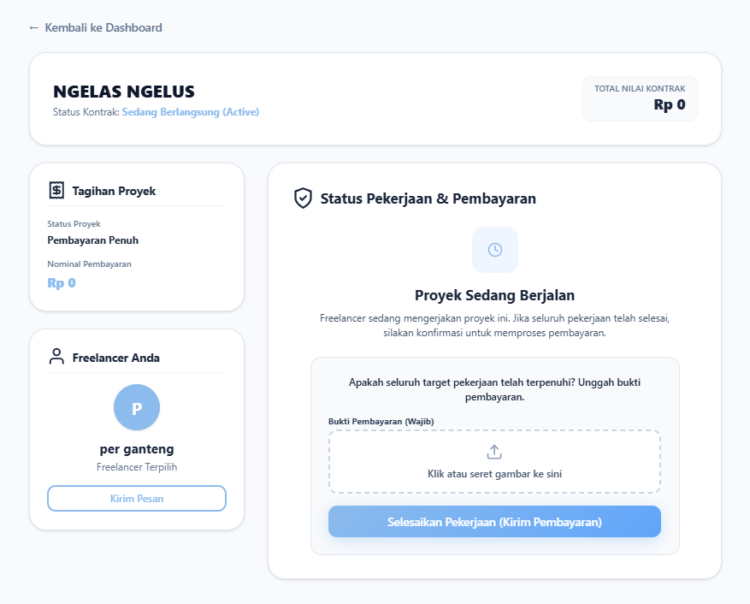
Demo Client : Page Pembayaran
Fitur Utama Klien
Ini adalah page yang berisi detail nominal yang harus dibayarkan oleh client dan juga fitur untuk mengupload file bukti pembayaran dengan cloudinary
File: manage-job.tsx, contractController.js

Slide 21
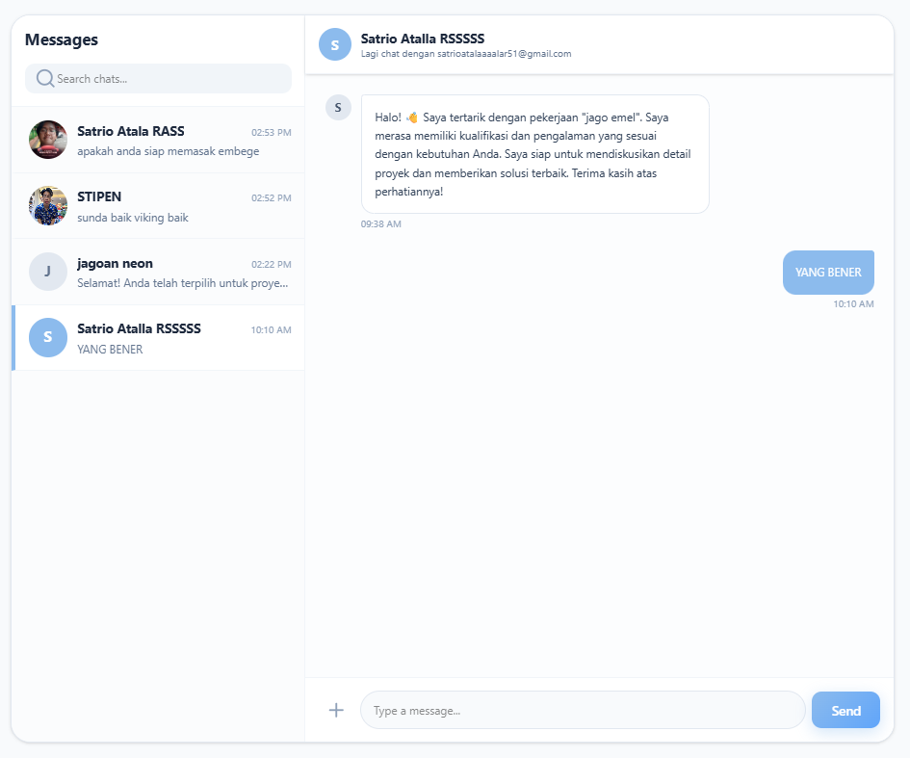
Messages
Fitur Utama
Disini Client dan Freelancer dapat saling mengirim pesan
File: messages.tsx, chatController.js

Slide 22
LockIn
BACKEND

Slide 23

Projects
Route ini mengembalikan list project yang ada dengan status “open” agar bisa ditampilkan ke user. Pada backend dimap ke getPublicProjects di projectController.js yang memanggil query SELECT pada projects dan join ke users untuk metadata client. Lalu dipanggil dari frontend untuk halaman untuk menampilkan di halamannya.
Routes:
GET /projects/public

Slide 24
Projects
Digunakan untuk mengambil detail dari project yang ada dan berstatus open. Route ini digunakan oleh page job detail publik di page.tsx
Routes:
GET /projects/public/:id

Slide 25
Projects
Mengambil semua project milik yang hanya dimiliki oleh user, untuk diletakkan pada bagian dashboard client. Pada backend getAllProjects menggunakan client_id dari token untuk SELECT project milik user. Dipanggil dari halaman seperti my-jobs.tsx ketika client melihat list pekerjaannya.
Routes:
GET /projects (auth)

Slide 26
Projects
Hanya mengambil satu project menggunakan auth, dimana jika requester adalah owner, maka akan mereturn data lengkap, kalau freelancer akan mereturn detail plus status bid/contract jika ada. Implementasinya ada di getProjectById dan getProjectDetailsForFreelancer. Digunakan di halaman job detail saat user sudah login. Contohnya pada page.tsx dan di my-jobs.tsx saat load detail job milik client.
Routes:
GET /projects/:id (auth)

Slide 27
Projects
Mengembalikan list project yang diapply oleh freelancer baik yang berasal dari message bids ataupun aplikasi. Backend getAppliedProjectsForFreelancer join ke bids, contracts, dan conversations. Dipakai di my-jobs.tsx dan pada bagian “applied” di shared.tsx untuk menampilkan pekerjaan yang sudah dilamar freelancer.
Routes:
GET /projects/applied

Slide 28
Projects
Untuk membuat project baru bagi client. Nantinya endpoint akan menerima judul, deskripsi, rentang budget, skills, dll., lalu menyimpan ke tabel projects. Handler createProject memvalidasi input dan memanggil service insert. Digunakan di form posting pekerjaan yaitu post-job.tsx.
Routes:
POST /projects

Slide 29
Users
Pada endpoint ini, nantinya akan menerima email dan password, lalu memverifikasi password dan mereturn JWT + data user, serta digunakan juga untuk keperluan auth. Di backend login di userController.js memanggil userService.findByEmail dan bcrypt. Dipanggil dari page login yaitu login.tsx.
Lalu berfungsi juga untuk untuk registrasi user baru, membuat akun dan profile awal.
Routes:
POST /user/login
POST /user/register

Slide 30
Messages
Digunakan untuk membuat conversation antara dua user atau untuk mereturn conversation yang sudah ada, dimana jika job diapply, controller akan mengirim template message. Implementasinya ada di chatController.createConversation dan chatService.getOrCreateConversation. Digunakan dari UI chat/lihat profil/job untuk memulai chat, dipanggil dari messages.tsx dan tombol “Message” di shared.tsx.
Routes:
POST /messages

Slide 31
Messages
Digunakan untuk mengambil list chat antar user. Nantinya handler getConversations akan memanggil chatService.getConversationsByUserId. Route tersebut dipanggil oleh page message inbox yaitu messages.tsx dan bagian pesan di shared.tsx.
Routes:
GET /messages

Slide 32
Messages
Digunakan untuk mengambil semua pesan pada satu conversation, dan memverifikasi akses user. Handler getMessages akan memanggil chatService.getMessagesByConversationId. Lalu route ini dipakai oleh view percakapan di messages.tsx.
Routes:
GET /messages/:conversationId/messages

Slide 33
Messages
Digunakan untuk menambahkan pesan baru ke conversation, lalu memvalidasi bahwa user adalah participant, dan akan di INSERT ke messages dan update conversations.updated_at. Digunakan di UI chat (kirim pesan) dalam messages.tsx.
Routes:
POST /messages/:conversationId/messages

Slide 34
Freelancer Profile
Digunakan untuk create default profile jika belum ada atau mereturn profile freelancer milik user yang login. createOrGetMyProfile memanggil freelancerProfileService. Dipakai saat user membuka page profil sendiri (atau bagian profile pada shared.tsx)
Routes:
GET /freelancer-profile/me (auth)

Slide 35
Freelancer Profile
Digunakan untuk mengupdate profil freelancer (bio, skills, avatar Cloudinary). updateMyProfile melakukan upload opsional lalu update DB via service. Dipanggil dari page edit profile yang ada di frontend. Terdapat juga route untuk mengambil semua profil freelancer, dan mengambil detail profil freelancer tertentu berdasarkan id profile.
Routes:
PUT /freelancer-profile/me
GET /freelancer-profile/all
GET /freelancer-profile/:profileId

Slide 36
Saved Jobs
Merupakan list endpoint yang digunakan untuk menyimpan/menanggalkan pekerjaan dan memeriksa status saved, lalu insert/delete/select pada tabel saved_jobs. Controller savedJobController dan savedJobService menyediakan fitur save/unsave/check/list. Digunakan di listing job dan button bookmark pada shared.tsx dan halaman saved jobs. Terdapat juga route untuk menghapus job dari list saved freelancer, dan mengecek apakah project tertentu sudah saved.
Routes:
POST /saved-jobs, POST /saved-jobs/unsave
GET /saved-jobs, GET /saved-jobs/check/:projectId
POST /saved-jobs/unsave
GET /saved-jobs/check/:projectId

Slide 37
Bids
Endpoint yang digunakan untuk melakukan manajemen bids dari membuat bid, memeriksa apakah freelancer sudah apply, mengambil semua bids untuk sebuah project, update/reject/delete bid, dan ambil bid tertentu. Backend bidController/bidService menangani validasi misalnya hanya project yang punya status open dan operasi pada tabel bids. Digunakan oleh UI apply/bid pada job detail dan check tombol “Apply”/status di shared.tsx, my-jobs.tsx, dan page job detail.
Routes:
POST /bids,
GET /bids/check/:projectId,
GET /bids/project/:projectId,
GET /bids/:bidId,
PUT/DELETE /bids/:bidId

Slide 38
Bids
Masing-masing route tersebut digunakan untuk mengecek apakah freelancer sudah pernah apply/bid ke project itu. Mengambil semua bid untuk satu project. Mengambil detail satu bid tertentu. Menolak bid dari sisi client pemilik project. Memperbarui isi bid yang sudah dibuat, dan menghapus bid milik freelancer.
Routes:
GET /bids/check/:projectId
GET /bids/project/:projectId
GET /bids/:bidId
PUT /bids/:bidId/reject
PUT /bids/:bidId
DELETE /bids/:bidId

Slide 39
Contracts
Mengambil semua data contract milik user yang sedang login. Mengambil detail satu contract tertentu berdasarkan ID contract. Membuat kontrak baru, dimana setelah bid disetujui atau saat proyek mulai dikerjakan. Memperbarui data kontrak, misalnya status kontrak atau informasi terkait pekerjaan. Menandai kontrak sebagai selesai setelah pekerjaan dinyatakan selesai. Mengonfirmasi pembayaran pada kontrak, biasanya setelah proses pembayaran berhasil atau diverifikasi.
Routes:
GET /contracts
GET /contracts/:contractId
POST /contracts
PUT /contracts/:contractId
PUT /contracts/:contractId/complete
PUT /contracts/:contractId/confirm-payment

Slide 40
Terima Kasih!
Sesi Tanya Jawab Praktikan & Asisten
https://github.com/ToriqFathoni/LockIn

